Slide 1

챗봇 애플리케이션 만들기 (OpenAI API 활용) OT
클라우드 개발팀 박준필

Slide 2



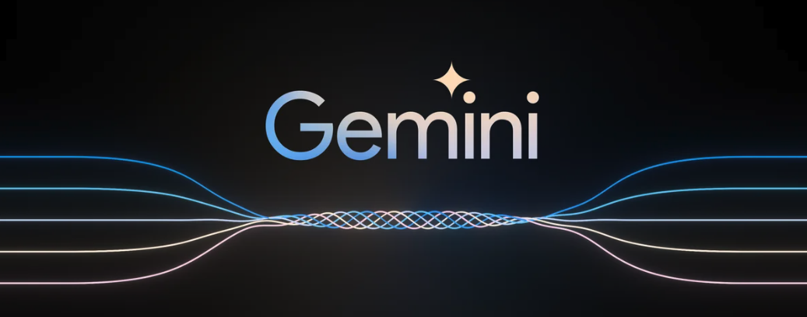

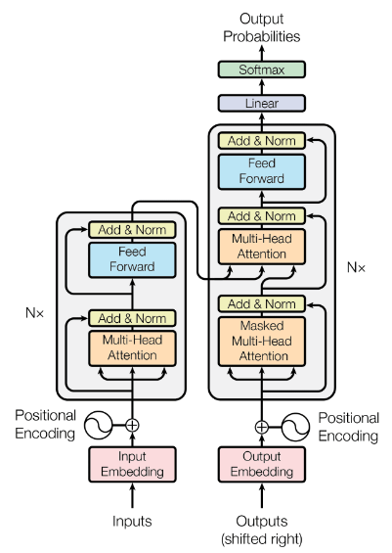

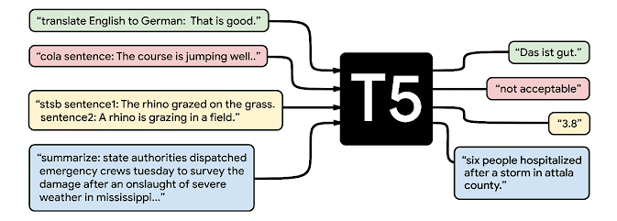
이 코스는 이런 분들이 들으면 좋습니다.
ChatGPT 를 제대로 사용하고 싶으신 분
LLM 에게 원하는 답변을 얻기 위해 어떻게 프롬프트를 작성하는지 알고 싶으신 분
LLM 자체를 깊이 알기보다는 이용하고 싶으신 분
LLM 을 이용한 간단한 어플리케이션을 만들어 보고 싶으신 분
프로그래밍의 경험이 있으신 분
Vector DB, PDF, URL | Framework
Application

Slide 3
이 코스에서 배우게 되는 것들 – 1주차
LLM & 프롬프트 엔지니어링
LLM 에 대해서 소개: 왜 다들 난리냐?
프롬프트 엔지니어링이란?
프롬프트 엔지니어링
[실습] PlayGround 또는 코랩 파일 이용
ChatGPT, OpenAI API 활용 예시 소개

Slide 4
이 코스에서 배우게 되는 것들 – 2주차
챗봇 1.0 개발
LLM 을 이용한 어플리케이션의 기본 아키텍처 소개
챗봇 개발하기
[실습] 챗봇 뼈대 코드(JS 기반 or 파이썬) 에 OpenAI API 를 사용하고, 기본적인 프롬프팅으로 상호작용하게 만들기

Slide 5
이 코스에서 배우게 되는 것들 – 3주차
챗봇(1.1)을 더 똑똑하게 만들자 1/2
기존 챗봇의 한계
외부 지식 활용하게 만들기
파인튜닝
RAG 기법
VectorDB, PDF, URL 을 이용한 외부 지식 활용
[실습] 기존 챗봇에 기본적인 RAG 를 적용

Slide 6
이 코스에서 배우게 되는 것들 – 4주차
챗봇(1.2)을 더 똑똑하게 만들자 2/2
RAG Plus
VectorDB retrieval 의 성능 한계 극복
LLM 프레임워크의 활용
랭체인, 라마인덱스를 써보자
[실습] 챗봇에 Retrieval 고급 기법 적용

Slide 7
이 코스에서 배우게 되는 것들 – 5주차
챗봇(1.3)에게 도구를 달아주자
OpenAI 의 다른 API 활용
Vision, Whisper, Dall-E
배포 맛보기
[실습] 기존 챗봇에 vision, whisper, Dall-E API 하나 사용해서 기능 확장하기

Slide 8
이 코스에서 배우게 되는 것들 – 6주차
정리 및 평가
과제 + 6주차 평가
 | 내용 | 실습 및 과제
1주차 | LLM&프롬프트 엔지니어링 | 프롬프트 엔지니어링 실습 파일
2주차 | 챗봇 1.0 개발 | 챗봇 뼈대 코드에 프롬프팅 연결하기
3주차 | 외부지식 활용하기 (파인튜닝, RAG) | 챗봇에 기본적인 RAG 를 적용
4주차 | RAG Plus와 LLM 프레임워크의 활용 | 챗봇에 Retrieval 고급 기법 적용
5주차 | OpenAI 의 다른 API 사용 | vision, whisper, Dall-E API 하나 사용해서 챗봇 확장하기
6주차 | 평가 정리 | 사후 평가

Slide 9
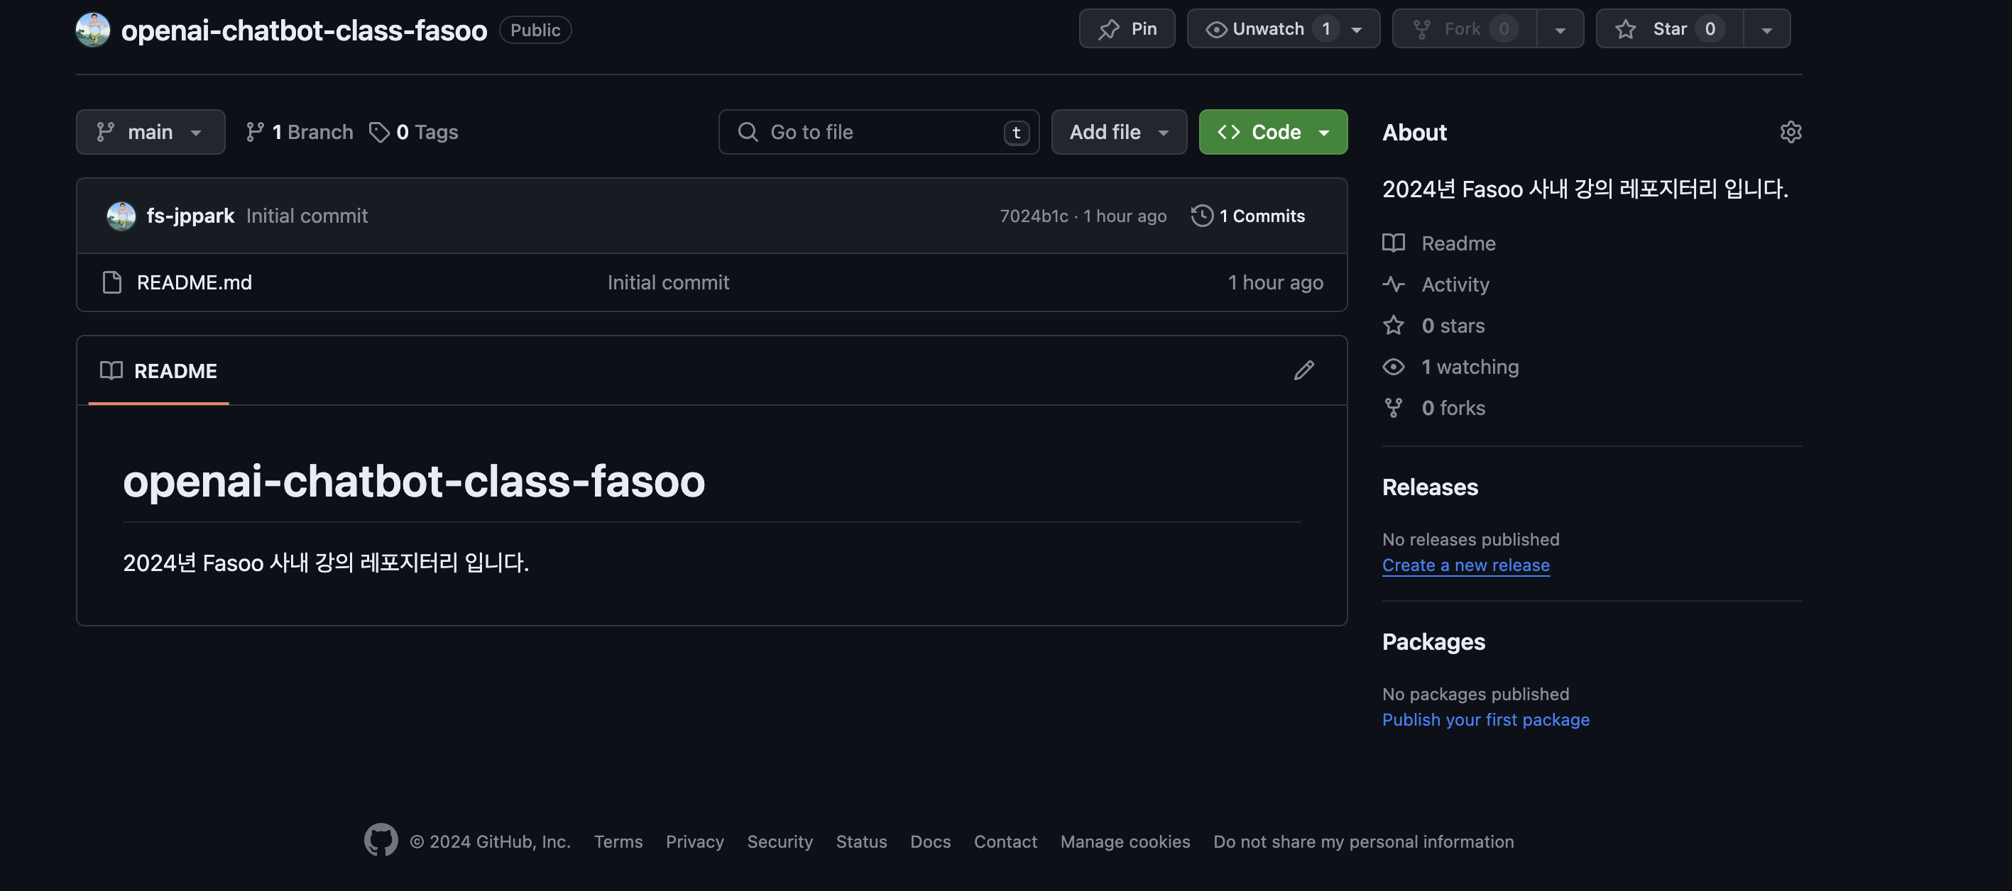
과제 제출 방법
https://github.com/fs-jppark/openai-chatbot-class-fasoo.git
* 위 레포에 강의자료가 업로드 됩니다.
* 위 레포를 클론 후 각 주차 폴더 안에 자신의 이름으로 폴더를 만들고,
과제 파일을 저장 후 main 으로 PR 을 주면 됩니다.

Slide 10
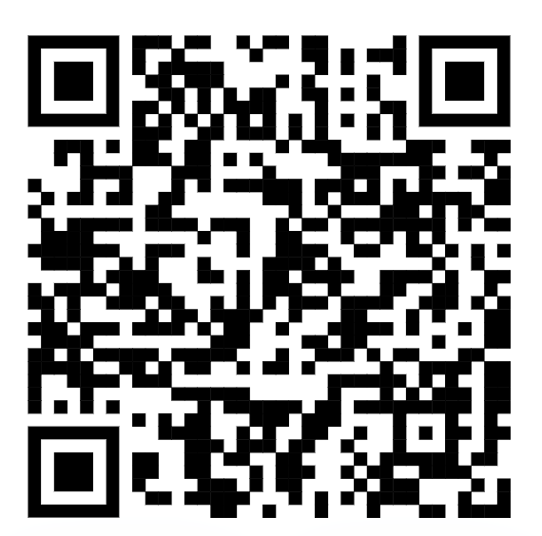
사전 설문지 & 사전 평가 주소
https://forms.gle/fb5U4d5v8yTPcQyVA

